Slide 1
Bài 20
ÔN TẬP CHỦ ĐỀ 1
(Sách giáo khoa Toán 3 - Tập một - Trang 25)

Slide 2
Thứ … ngày … tháng … năm ….
Bài 20
Ôn tập chủ đề 1

Slide 3
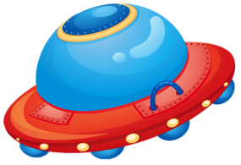
PLAY

Slide 4
Các bạn ơi! Những chiếc tàu ngoài hành tinh (UFO) đang bị mắc kẹt, do không giải mã các tín hiệu vệ tinh. HÃY GIÚP CÁC BẠN ẤY NHÉ! Mỗi tín hiệu đúng, 1 chiếc UFO sẽ được khởi động và về được hành tiinh của mình.
ĐI NÀO

Slide 6
-12 = 7
A. 19
C. 5
B. 6
D. 82

Slide 7
18 : 2 = ?
A. 16
B. 6
C. 9
D. 8

Slide 8
1m = .. ?.. mm
A. 10
C. 1000
B. 1
D. 100

Slide 9
7 + = 24
A. 31
C. 16
B. 14
D. 17

Slide 10
THỰC HÀNH
LUYỆN TẬP

Slide 11
10
7
47
35
10

Slide 12
5 giờ 10 phút
6 giờ 55 phút
hay 7 giờ kém 5 phút
4 giờ 10 phút
1 giờ 20 phút

Slide 13
S
Đ
Đ

Slide 14
VẬN DỤNG

Slide 15
DẶN DÒ
1.
2.

Slide 16
Chúc các em học tốt

Slide 17
Tạm biệt các em!

